Slide 1


Conversion rate challenge
Supervised Machine Learning
RNCP35288 CDSD
Rédacteur : Jean-Yves Vuillequez

Slide 2
Contexte
Objectif : prédire le comportement de conversion des visiteurs à partir de leurs données de navigation.
Données à disposition : Caractéristiques utilisateur (âge, nouveau client / existant), comportement de navigation (nombre de pages visitées), acquisition (source de trafic), variable cible
Approche :
EDA
Preprocessing
  Baseline (regression logistique)
Modèles avancés (Random Forest/XGBoost)
Optimisation & évaluation

Slide 3
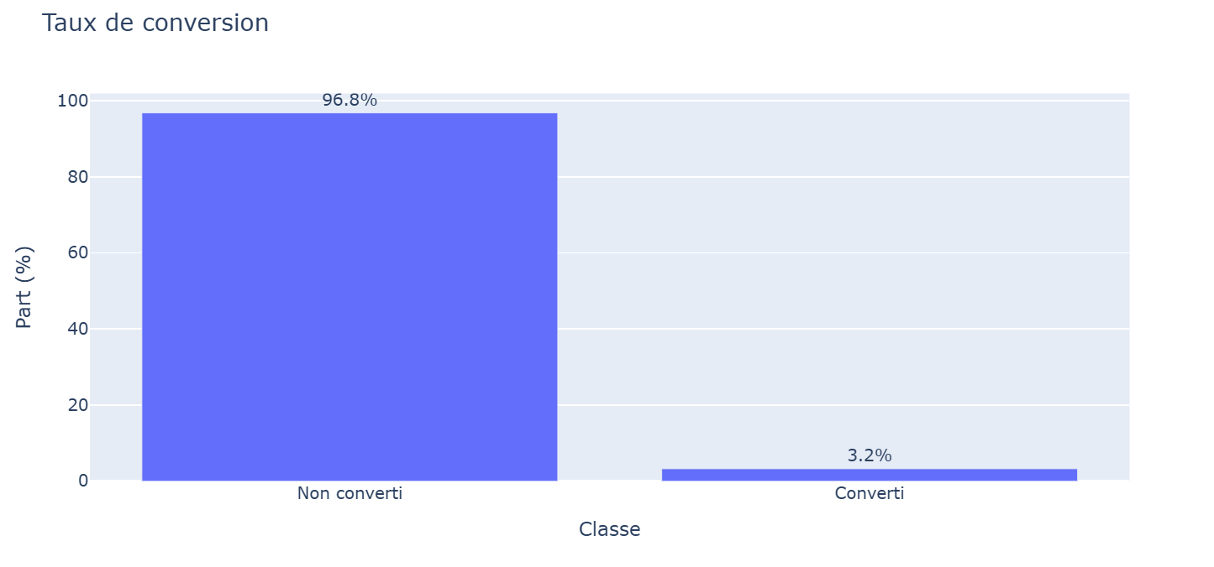
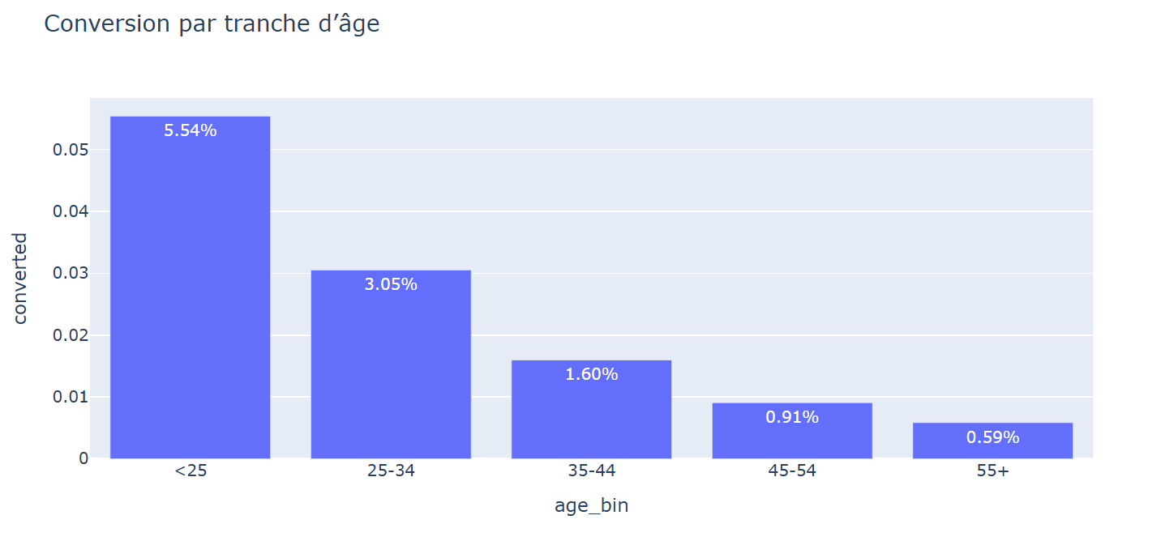
EDA 1/2
Le taux de conversion est très déséquilibré : environ 3% de conversions
Un effet âge très marqué : les plus jeunes convertissent significativement plus que les 45 et plus

Slide 4
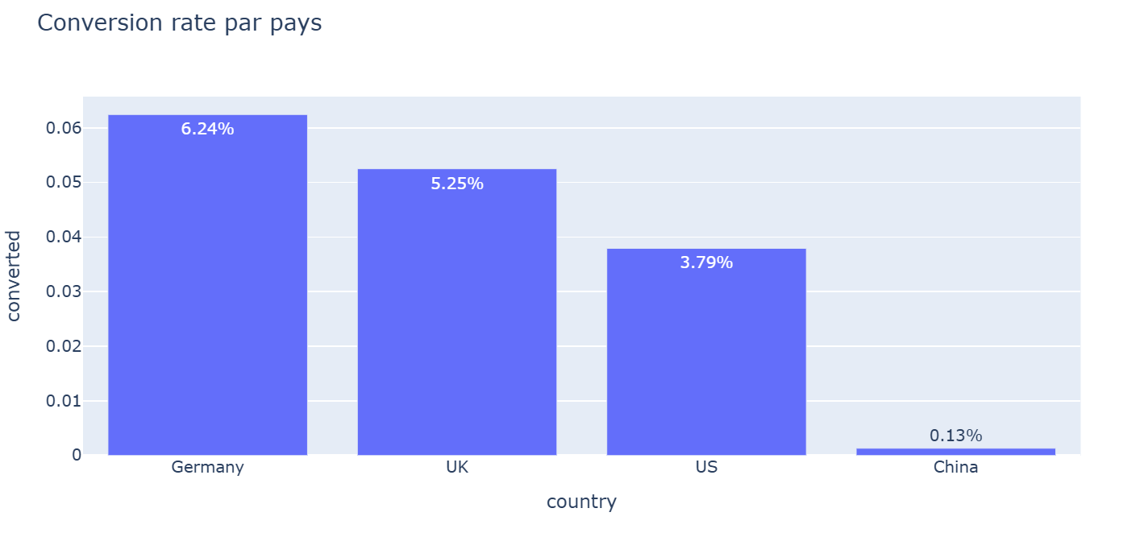
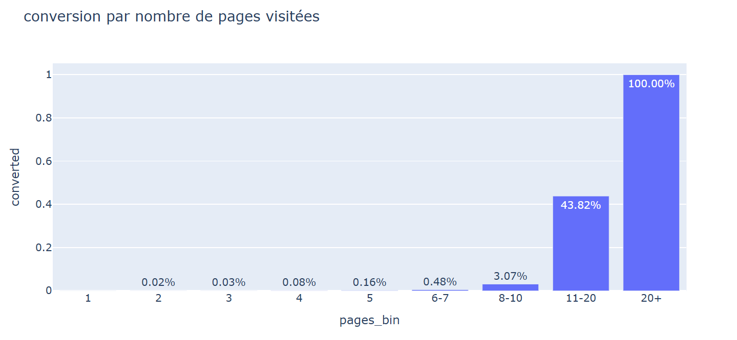
EDA 2/2
Un effet pays très marqué : Les comportements de conversion varient selon le marché avec une sous représentation des conversions en Chine
Un effet engagement : le taux de conversion augmente fortement avec le nombre de pages visitées

Slide 5
Métriques et protocole
Critères d’évaluation du modèle de régression
Métriques choisies :
F1-score - Mesure l’équilibre entre faux positifs et faux négatifs : Indicateur synthétique adapté aux classes déséquilibrées
Précision – « Parmi les utilisateurs prédits convertis, combien le sont réellement ? » : Mesure la fiabilité des prédictions positives et permet de limiter le « gaspillage marketing » (
Recall (sensibilité) - « Parmi les vrais convertis, combien sont détectés ? » : Mesure la capacité du modèle à identifier les opportunités de conversion sans en manquer
ROC AUC - « Le modèle sait-il classer correctement les utilisateurs ? » : Évalue la capacité globale du modèle à distinguer convertis et non-convertis

Slide 6
Résultats
Baseline vs Random Forest / XGBoost
Pipeline : Preprocessing → Feature engineering → Modélisation → Optimisation hyperparamètres
Modèle | F1 score | precision | recall | roc_auc | Diagnostic
LogReg | 0.767 | 0.865 | 0.690 | 0.987 | Baseline : bonne précision, peu de faux positifs
RF | 0.763 | 0.853 | 0.691 | 0.986 | Modèle plus complexe sans gain significatif avec la baseline
XGBoost | 0.769 | 0.853 | 0.700 | 0.986 | Meilleur compromis global : F1 et recall légèrement supérieurs.

Slide 7
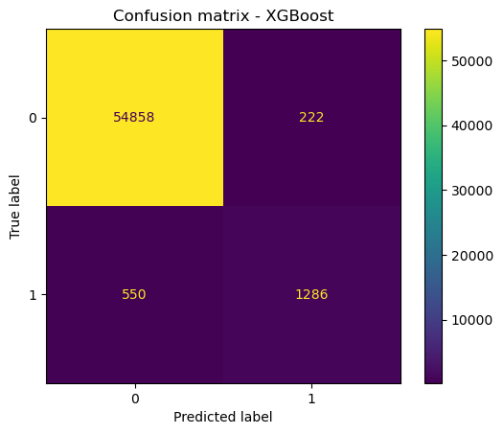
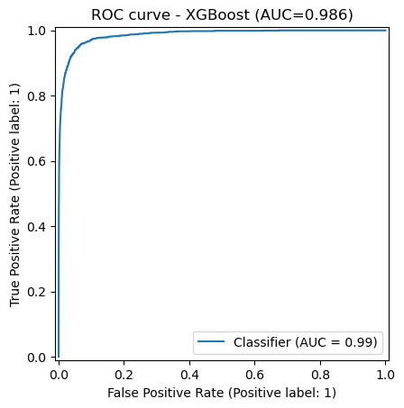
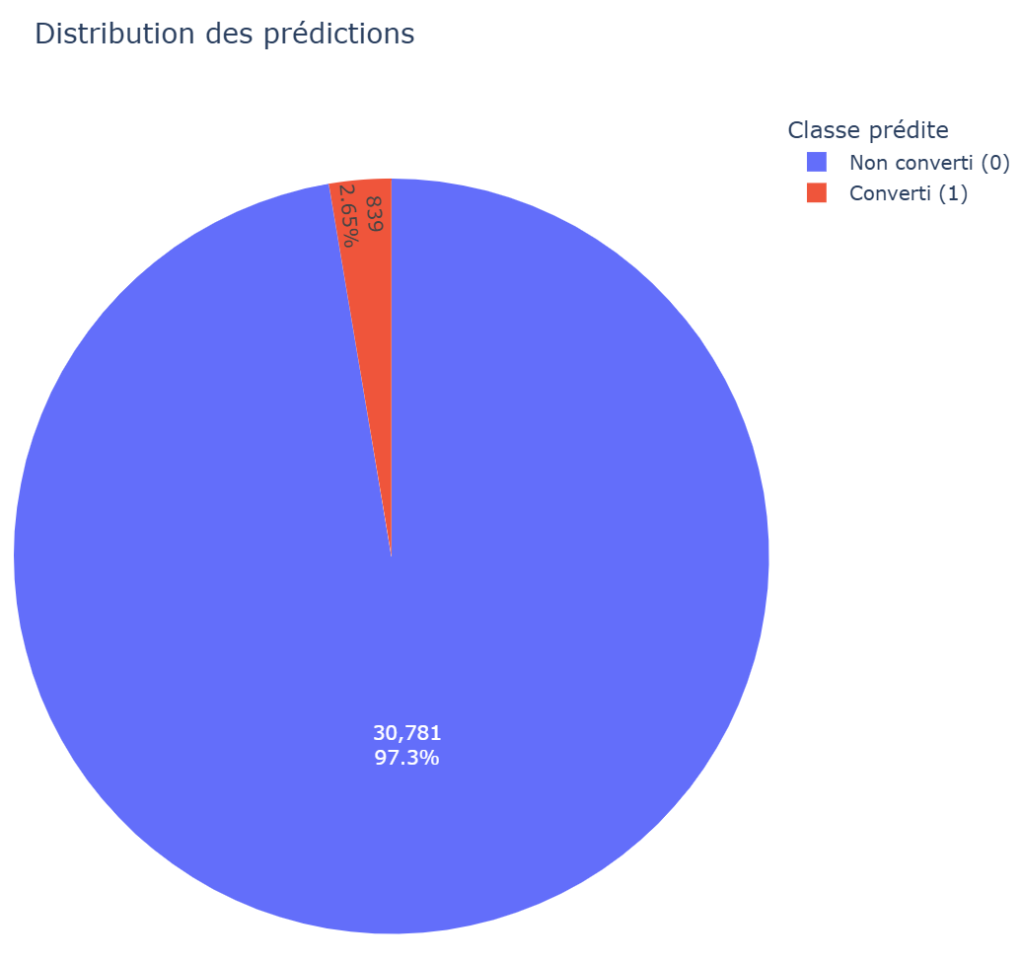
Résultats
Analyse XGBoost
Le modèle détecte efficacement les conversions réelles (TP = 1 286) avec quelques faux positifs (FP = 222) mais avec des faux négatifs (FN = 550), donc des utilisateurs convertis, mais prédits comme non convertis ➔ Coût métier potentiellement fort : opportunités manquées
La distribution des prédictions reste majoritairement « non converti » en phase avec le faible taux de conversion observé dans les données d’entraînement

Slide 8


Merci pour votre attention
Des questions ?

